Slide 1
Supervised Learning: Classification
Instructor: Sabina Mammadova

Slide 2
Machine Learning Algorithms
Linear Regression, Polynomial Regression, Support Vector Regression, Decision Tree Regression, Random Forest Regression
Regression
Supervised Learning
Logistic Regression, K-Nearest Neighbors, Support Vector Machines, Decision Tree, Random Forest, Naïve Bayes
Classification
Clustering
K-Means, Hierarchical, DBSCAN
Machine Learning
Unsupervised Learning
Association Analysis
Apriori, FP-Growth
Dimensionality Reduction
PCA, LDA
Q-Learning, Deep Q-Networks…
Reinforcement Learning
Notes:
DBSCAN (Density-Based Spatial Clustering of Applications with Noise)
PCA Principial Component Analysis
Linear discriminant analysis (LDA) is similar to PCA in that it projects data onto a new, lower dimensional space, the dimensions for which are derived from the initial model.

Slide 3
How to Choose the Right Classification Type?
If the problem has only two outcomes, use Binary Classification.
If the problem has more than two outcomes, and only one label is assigned per instance, use Multi-Class Classification.
If the problem requires assigning multiple labels per instance, use Multi-Label Classification.
Type | Number of Classes | Example | Labels per Instance
Binary Classification | 2 | Spam Detection (Spam/Not Spam) | 1
Multi-Class Classification | 3 or more | Dog/Cat/Rabbit Classification | 1
Multi-Label Classification | 3 or more | Movie Genre Prediction (Action + Comedy + Sci-Fi) | Multiple
Notes:
1. Əgər problemin yalnız iki nəticəsi varsa, İkili Təsnifatdan (Binary Classification) istifadə edin.
◦ İkili Təsnifat zamanı yalnız iki mümkün sinif (etiket) mövcud olur. Model bir nümunənin ya A sinfinə, ya da B sinfinə aid olduğunu proqnozlaşdırır. Bu tip təsnifatda hər bir nümunəyə 1 etiket təyin edilir. Məsələn, spam aşkarlanması: e-poçtu "Spam" və ya "Spam Deyil" olaraq təsnif etmək.
2. Əgər problemin ikidən çox nəticəsi varsa və hər nümunəyə yalnız bir etiket təyin olunursa, Çoxsinifli Təsnifatdan (Multi-Class Classification) istifadə edin.
◦ Çoxsinifli Təsnifatda ikidən çox sinif olsa da, hər bir nümunə yalnız bir sinfə aid olmalıdır. Bu model bir çox mümkün kateqoriyadan yalnız birini proqnozlaşdırır. Məsələn, əl yazısı rəqəmlərinin tanınması (0-9 rəqəmləri arasında seçim).
3. Əgər problem hər nümunəyə birdən çox etiket təyin etməyi tələb edirsə, Çoxetiketli Təsnifatdan (Multi-Label Classification) istifadə edin.
◦ Çoxetiketli Təsnifat növündə bir nümunə eyni zamanda birdən çox kateqoriyaya aid ola bilər. Burada model bir etiket əvəzinə, birdən çox etiket proqnozlaşdırır. Məsələn, film janrının təsnifatı, burada bir film həm "Ekşn", həm "Komediya", həm də "Elmi Fantastika" ola bilər.

Slide 4
Support Vector Machine

Slide 5
What is Support Vector Machine?
Support Vector Machine (SVM) is a powerful supervised learning algorithm used for classification and regression tasks.
It works by finding the optimal hyperplane that maximizes the margin between different classes in a dataset.
SVM uses support vectors, which are the closest data points to the hyperplane, to define the decision boundary.
When data is not linearly separable, SVM applies the kernel trick to transform the data into a higher-dimensional space where it becomes separable.
With strong generalization capabilities, SVM is particularly effective in high-dimensional spaces and is widely used in image recognition, text classification, and bioinformatics.
Notes:
Dəstəkləyici Vektor Maşını (SVM) (Support Vector Machine) təsnifat (classification) və reqressiya (regression) tapşırıqları üçün istifadə olunan güclü nəzarətli öyrənmə alqoritmidir.
• İş prinsipi: O, verilənlər dəstində müxtəlif siniflər arasındakı marjanı (margin) maksimuma çatdıran optimal hiper-müstəvi (hyperplane) tapmaqla işləyir. Hiper-müstəvi, verilənlər dəstində fərqli sinifləri ayıran qərar sərhəddidir.
• Dəstəkləyici Vektorlar: SVM, qərar sərhədini müəyyən etmək üçün hiper-müstəviyə ən yaxın olan məlumat nöqtələri olan dəstəkləyici vektorlardan (support vectors) istifadə edir.
• Marja: Marja hiper-müstəvi ilə ən yaxın dəstəkləyici vektorlar arasındakı məsafədir; daha böyük marja daha yaxşı ümumiləşdirmə (overfitting riskinin azaldılması) deməkdir.
• Nüvə Fəndi (Kernel Trick): Məlumat xətti şəkildə ayrıla bilmədikdə (not linearly separable), SVM məlumatları daha yüksək ölçülü fəzaya (higher-dimensional space) çevirmək üçün nüvə fəndini tətbiq edir, burada onlar ayrıla bilən olur. Bu, qeyri-xətti məlumatları ayırmaq üçün istifadə edilən qüvvət çevrilmələri (exponential transformations) kimi qabaqcıl ML üsullarında istifadə olunur.
• Effektivlik və Tətbiq: Güclü ümumiləşdirmə qabiliyyətləri ilə SVM yüksək ölçülü fəzalarda xüsusilə effektivdir və təsvirin tanınması (image recognition), mətn təsnifatı (text classification) və bioinformatikada geniş istifadə olunur.
Qeyd etmək lazımdır ki, SVM kimi bir çox maşın öyrənməsi modelləri, xüsusiyyətlər normal paylandıqda daha yaxşı performans göstərir, buna görə də verilənlərin standartlaşdırılması (Z-balı ilə mərkəzi 0 və standart kənaraçıxması 1 olan paylanmaya gətirilməsi) tövsiyə olunur.

Slide 6
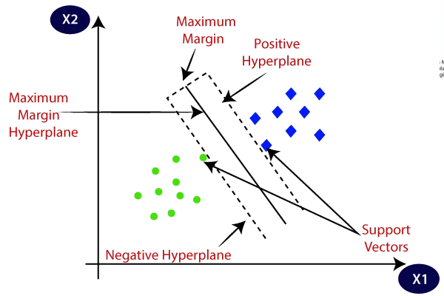
Terminologies in Support Vector Machine?
Hyperplane:
  The hyperplane is the decision boundary that separates different classes in the dataset.
  In 2D space, it is a straight line; in 3D space, it is a plane; in higher dimensions, it is a hyperplane.
  The goal of SVM is to find the optimal hyperplane that maximizes the margin between classes.
Support vectors:
  Support vectors are the data points closest to the hyperplane.
  These points define the margin and influence the position of the hyperplane.
  Even if other points are removed, the decision boundary remains the same because only the support vectors determine it.
Notes:
Hiper-müstəvi (Hyperplane):
• Hiper-müstəvi verilənlər dəstində müxtəlif sinifləri ayıran qərar sərhəddidir.
• 2 ölçülü (2D) fəzada o, düz xətdir; 3 ölçülü (3D) fəzada müstəvidir; daha yüksək ölçülərdə isə hiper-müstəvidir.
• SVM-in məqsədi siniflər arasındakı marjanı maksimuma çatdıran optimal hiper-müstəvini tapmaqdır.
Dəstəkləyici Vektorlar (Support Vectors):
• Dəstəkləyici vektorlar hiper-müstəviyə ən yaxın olan məlumat nöqtələridir.
• Bu nöqtələr marjanı müəyyən edir və hiper-müstəvinin vəziyyətinə təsir göstərir.
• Hətta digər nöqtələr silinsə belə, qərar sərhəddi eyni qalır, çünki onu yalnız dəstəkləyici vektorlar müəyyən edir.

Slide 7
Terminologies in Support Vector Machine?
Margin:
  The margin is the distance between the hyperplane and the nearest support vectors.
  A larger margin means better generalization (less risk of overfitting).
  SVM aims to find the maximum margin hyperplane (MMH) for better separation of classes.
Notes:
Marja (Margin):
• Marja, hiper-müstəvi (hyperplane) ilə ona ən yaxın dəstəkləyici vektorlar (support vectors) arasındakı məsafədir.
• Daha böyük marja daha yaxşı ümumiləşdirmə (overfitting riskinin azaldılması) deməkdir.
• Dəstəkləyici Vektor Maşını (SVM), siniflərin daha yaxşı ayrılması üçün maksimum marja hiper-müstəvisini (MMH - Maximum Margin Hyperplane) tapmağı hədəfləyir.

Slide 8
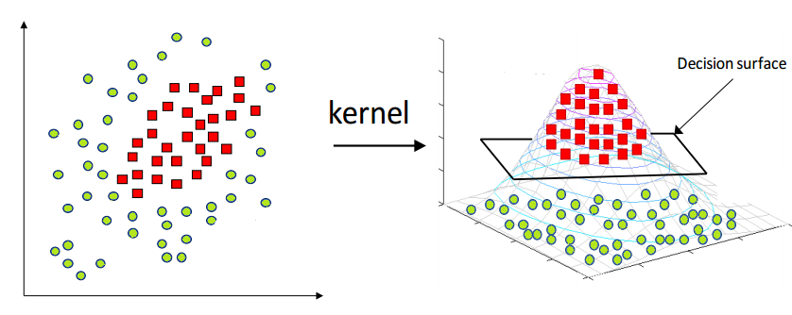
Terminologies in Support Vector Machine?
Kernel Trick:
  Some datasets are not linearly separable in their original form.
  The Kernel Trick transforms data into a higher-dimensional space, where it becomes separable.
  Common kernel functions:
    Linear Kernel: Used when data is linearly separable.
Notes:
Nüvə Fəndi (Kernel Trick):
• Bəzi verilənlər dəstləri orijinal formada xətti şəkildə ayrıla bilmir (not linearly separable).
• Nüvə Fəndi məlumatları daha yüksək ölçülü fəzaya çevirir, burada onlar ayrıla bilən olur.
• Bu çevrilmə, qeyri-xətti məlumatları ayırmaq üçün eksponensial çevrilmələr kimi qabaqcıl Maşın Öyrənməsi (ML) üsullarında (məsələn, Dəstəkləyici Vektor Maşınlarında (SVM) nüvə metodları və ya polinomial reqressiyada) istifadə olunur.
Ümumi Nüvə Funksiyaları (Common kernel functions):
• Xətti Nüvə (Linear Kernel): Verilənlər xətti şəkildə ayrıla bilən olduqda istifadə olunur.
• Polinomial Nüvə (Polynomial Kernel): Əyri sərhədlər üçün faydalıdır.
• Radial Əsas Funksiya Nüvəsi (RBF Kernel - Radial Basis Function): Kompleks, qeyri-xətti qərar sərhədləri üçün geniş istifadə olunur.
Nüvə Fəndi SVM alqoritminin əsas terminologiyalarından biridir. Bu, modelin güclü ümumiləşdirmə qabiliyyətlərini təmin edən və onu yüksək ölçülü fəzalarda effektiv edən bir üsuldur.

Slide 9
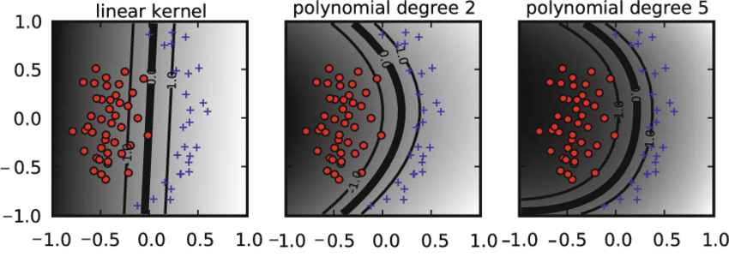
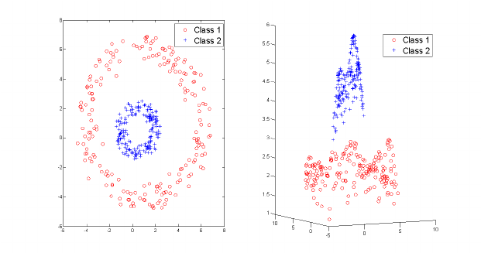
Terminologies in Support Vector Machine?
Kernel Trick:
  Common kernel functions:
    Polynomial Kernel: Useful for curved boundaries.
    Radial Basis Function (RBF) Kernel: Widely used for complex, non-linear decision boundaries.
Polynomial
RBF
Notes:
Nüvə Fəndi (Kernel Trick):
Ümumi nüvə funksiyaları (Common kernel functions):
• Polinomial Nüvə (Polynomial Kernel): Əyri sərhədlər üçün faydalıdır.
• Radial Əsas Funksiya (RBF) Nüvəsi (Radial Basis Function Kernel): Kompleks, qeyri-xətti qərar sərhədləri üçün geniş istifadə olunur.

Slide 10
Performance Metrics

Slide 11
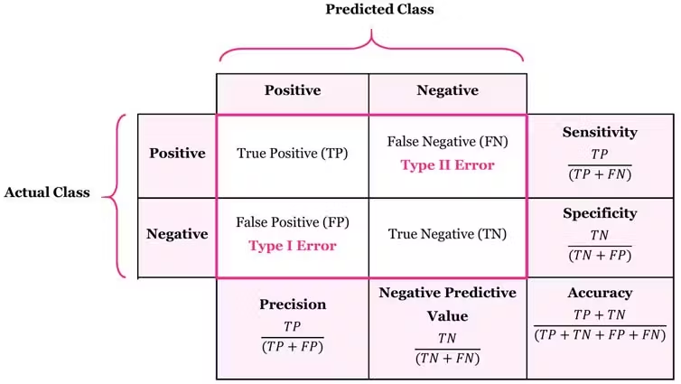
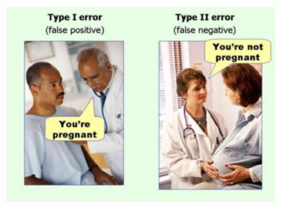
Confusion Matrix

Slide 12
Confusion Matrix
A Confusion Matrix is a table used to evaluate the performance of a classification model. It compares the actual labels with the predicted labels and helps identify errors in classification.
True Positive (TP): Correctly predicted positive cases (e.g., detecting spam when it actually is spam).
True Negative (TN): Correctly predicted negative cases (e.g., detecting non-spam when it actually is not spam).
False Positive (FP) (Type I Error): Wrongly classified a negative as positive (e.g., marking a normal email as spam).
False Negative (FN) (Type II Error): Wrongly classified a positive as negative (e.g., missing a spam email).
Notes:
Səhv Matrisi (Confusion Matrix)
Səhv Matrisi (Confusion Matrix) təsnifat modelinin (classification model) performansını qiymətləndirmək üçün istifadə olunan bir cədvəldir. O, faktiki etiketləri (actual labels) proqnozlaşdırılan etiketlərlə müqayisə edir və təsnifatdakı səhvləri müəyyən etməyə kömək edir.
Səhv Matrisinin əsas komponentləri aşağıdakılardır:
• Həqiqi Müsbət (True Positive - TP): Düzgün proqnozlaşdırılan müsbət hallardır (məsələn, faktiki spam olan bir e-poçtun spam kimi aşkarlanması).
• Həqiqi Mənfi (True Negative - TN): Düzgün proqnozlaşdırılan mənfi hallardır (məsələn, faktiki spam olmayan bir e-poçtun spam yox kimi aşkarlanması).
• Yalançı Müsbət (False Positive - FP) (I Tip Səhv): Səhvən mənfi halın müsbət kimi təsnif edilməsidir (məsələn, normal bir e-poçtun spam kimi qeyd edilməsi). Yalançı müsbətlərin azaldılması Precision (Dəqiqlik) metriki üçün vacibdir.
• Yalançı Mənfi (False Negative - FN) (II Tip Səhv): Səhvən müsbət halın mənfi kimi təsnif edilməsidir (məsələn, spam e-poçtun gözdən qaçırılması). Yalançı mənfilərin minimuma endirilməsi Recall (Həssaslıq) metriki üçün kritikdir.

Slide 13
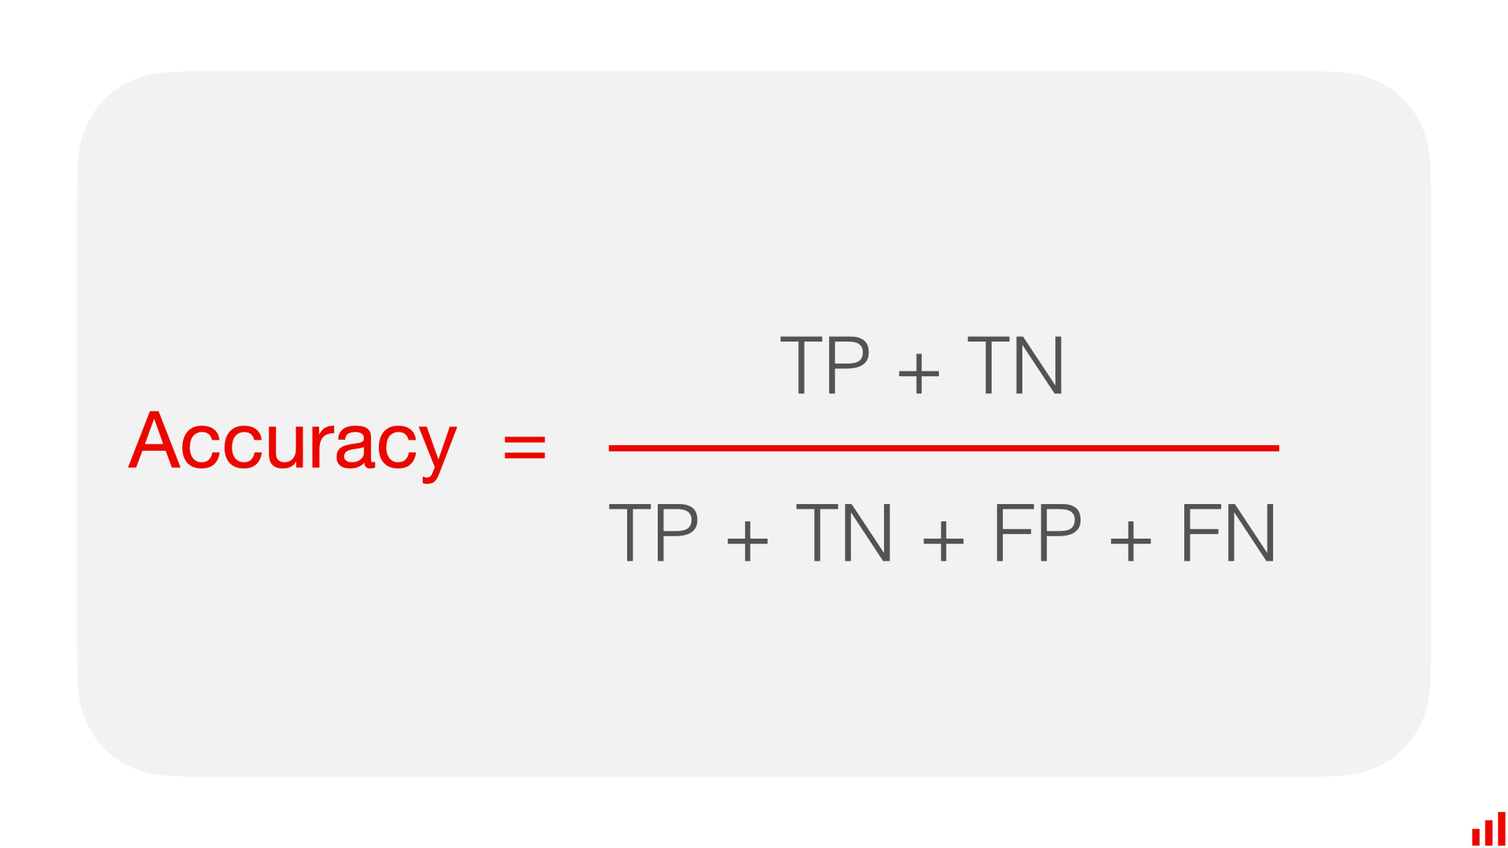
Accuracy
Accuracy measures how often the model’s predictions are correct overall. It gives a general idea of how well the model is performing. However, accuracy can be misleading, especially with imbalanced datasets where one class dominates. For example, a model that predicts the majority class correctly most of the time might have high accuracy but still fail to capture important details about other classes.
Works well when the dataset has balanced classes (e.g., 50% positive, 50% negative).
Not reliable for imbalanced datasets, where one class dominates the other.
Notes:
Dəqiqlik (Accuracy)
Dəqiqlik (Accuracy) modelin proqnozlarının ümumilikdə nə qədər tez-tez düzgün olduğunu ölçür. Bu, modelin nə qədər yaxşı fəaliyyət göstərdiyinə dair ümumi bir fikir verir.
• Problem: Lakin, dəqiqlik xüsusilə bir sinfin üstünlük təşkil etdiyi qeyri-balanslaşdırılmış verilənlər dəstləri (imbalanced datasets) ilə işləyərkən yanlış ola bilər. Məsələn, əksər hallarda çoxluq sinfini düzgün proqnozlaşdıran bir modelin yüksək dəqiqliyi ola bilər, lakin buna baxmayaraq digər siniflər haqqında vacib detalları əldən verə bilər.
• İşləmə prinsipləri:
◦ Verilənlər dəsti balanslaşdırılmış siniflərə malik olduqda (məsələn, 50% müsbət, 50% mənfi) yaxşı işləyir.
◦ Bir sinfin digərinə üstünlük təşkil etdiyi qeyri-balanslaşdırılmış verilənlər dəstləri üçün etibarlı deyil.
Kontekst (Səhv Matrisi və Digər Metrikalar)
Dəqiqlik, Səhv Matrisi (Confusion Matrix) tərəfindən müəyyən edilən dörd əsas nəticəyə (Həqiqi Müsbət/Mənfi, Yalançı Müsbət/Mənfi) əsaslanan performans metrikalarından biridir.
Qeyri-balanslaşdırılmış verilənlər dəstləri ilə işləyərkən, dəqiqliyin çatışmazlıqlarını aradan qaldırmaq üçün tez-tez F1 Score-dan, həmçinin Precision (Yalançı Müsbətləri minimuma endirmək üçün vacibdir) və Recall (Yalançı Mənfiləri minimuma endirmək üçün vacibdir) kimi digər metrikalardan istifadə olunur.

Slide 14
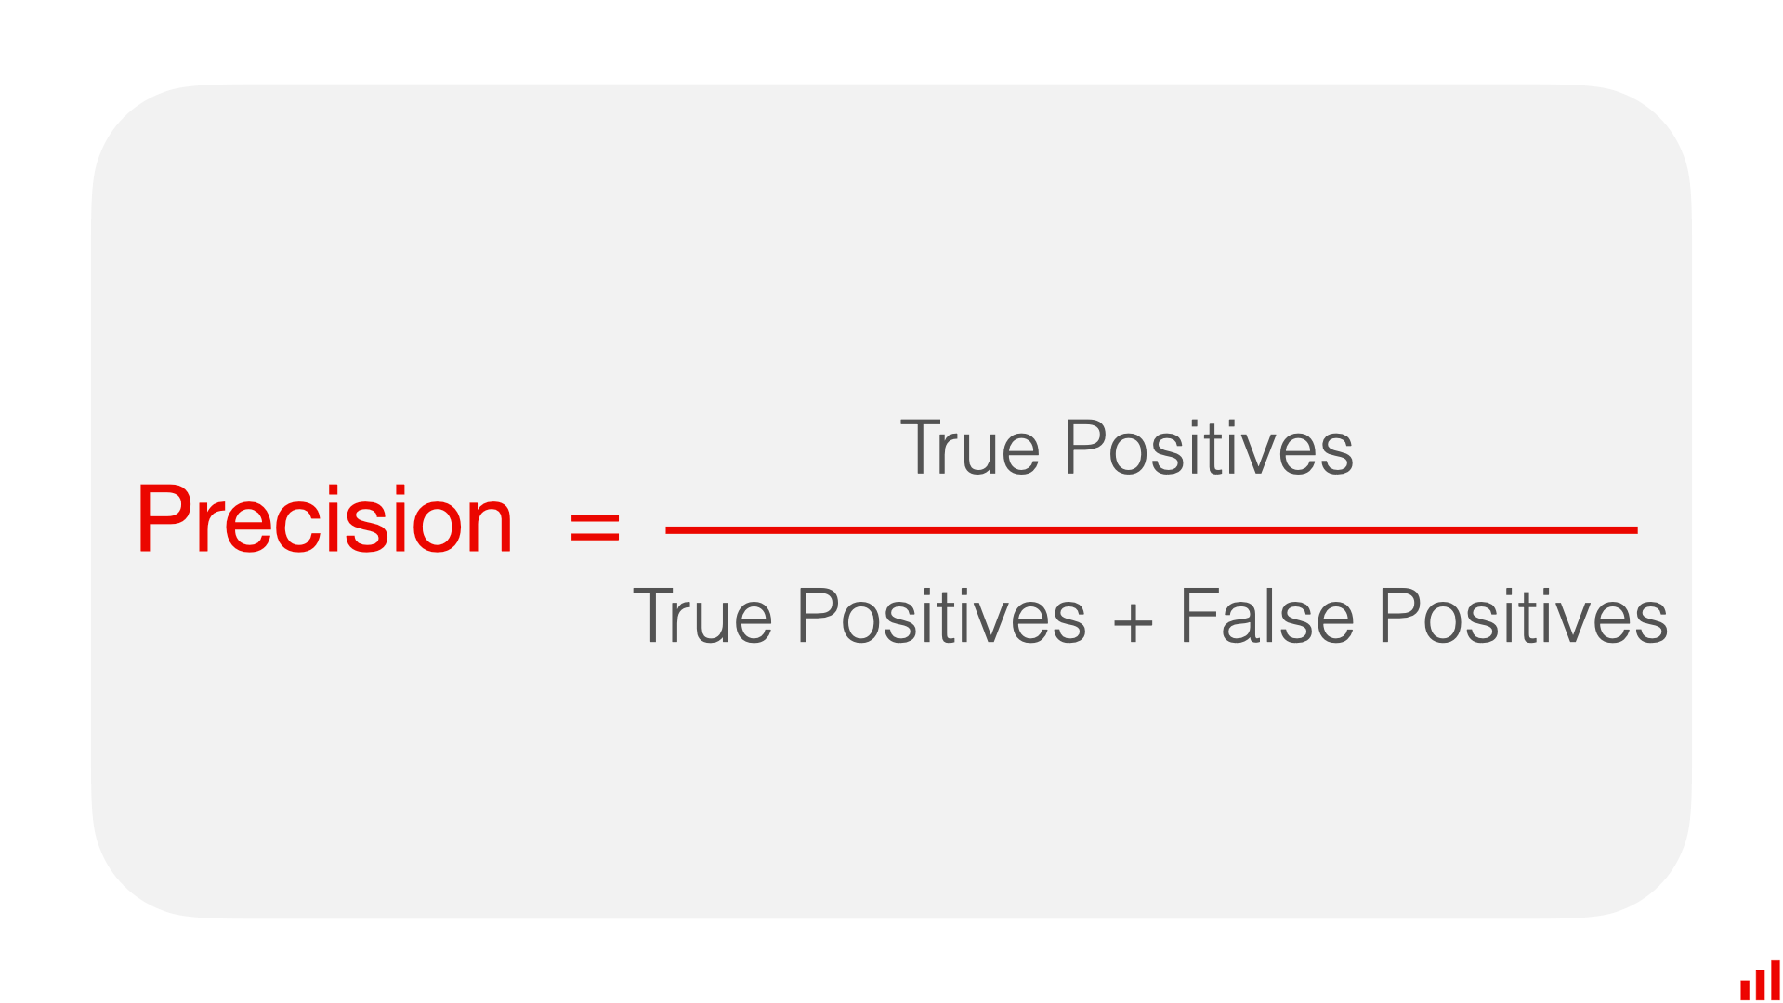
Precision
Precision focuses on the quality of the model’s positive predictions. It tells us how many of the instances predicted as positive are actually positive. Precision is important in situations where false positives need to be minimized, such as detecting spam emails or fraud.
Important in scenarios where false positives are costly (e.g., spam filters, fraud detection, medical diagnoses).
High precision means that most of the positive predictions are truly positive.
Notes:
Dəqiqlik (Precision) modelin müsbət proqnozlarının keyfiyyətinə diqqət yetirir. O, müsbət olaraq proqnozlaşdırılan nümunələrdən neçəsinin həqiqətən müsbət olduğunu göstərir.
• Əhəmiyyəti: Dəqiqlik, yalançı müsbətlərin (False Positives - FP) minimuma endirilməsinin vacib olduğu və bahalı olduğu vəziyyətlərdə mühümdür.
• Tətbiq sahələri: Bu cür ssenarilərə spam e-poçtlarının aşkarlanması, fırıldaqçılıq aşkarlanması (fraud detection) və tibbi diaqnozlar daxildir.
• Nəticə: Yüksək dəqiqlik o deməkdir ki, müsbət proqnozların əksəriyyəti həqiqətən müsbətdir.

Slide 15
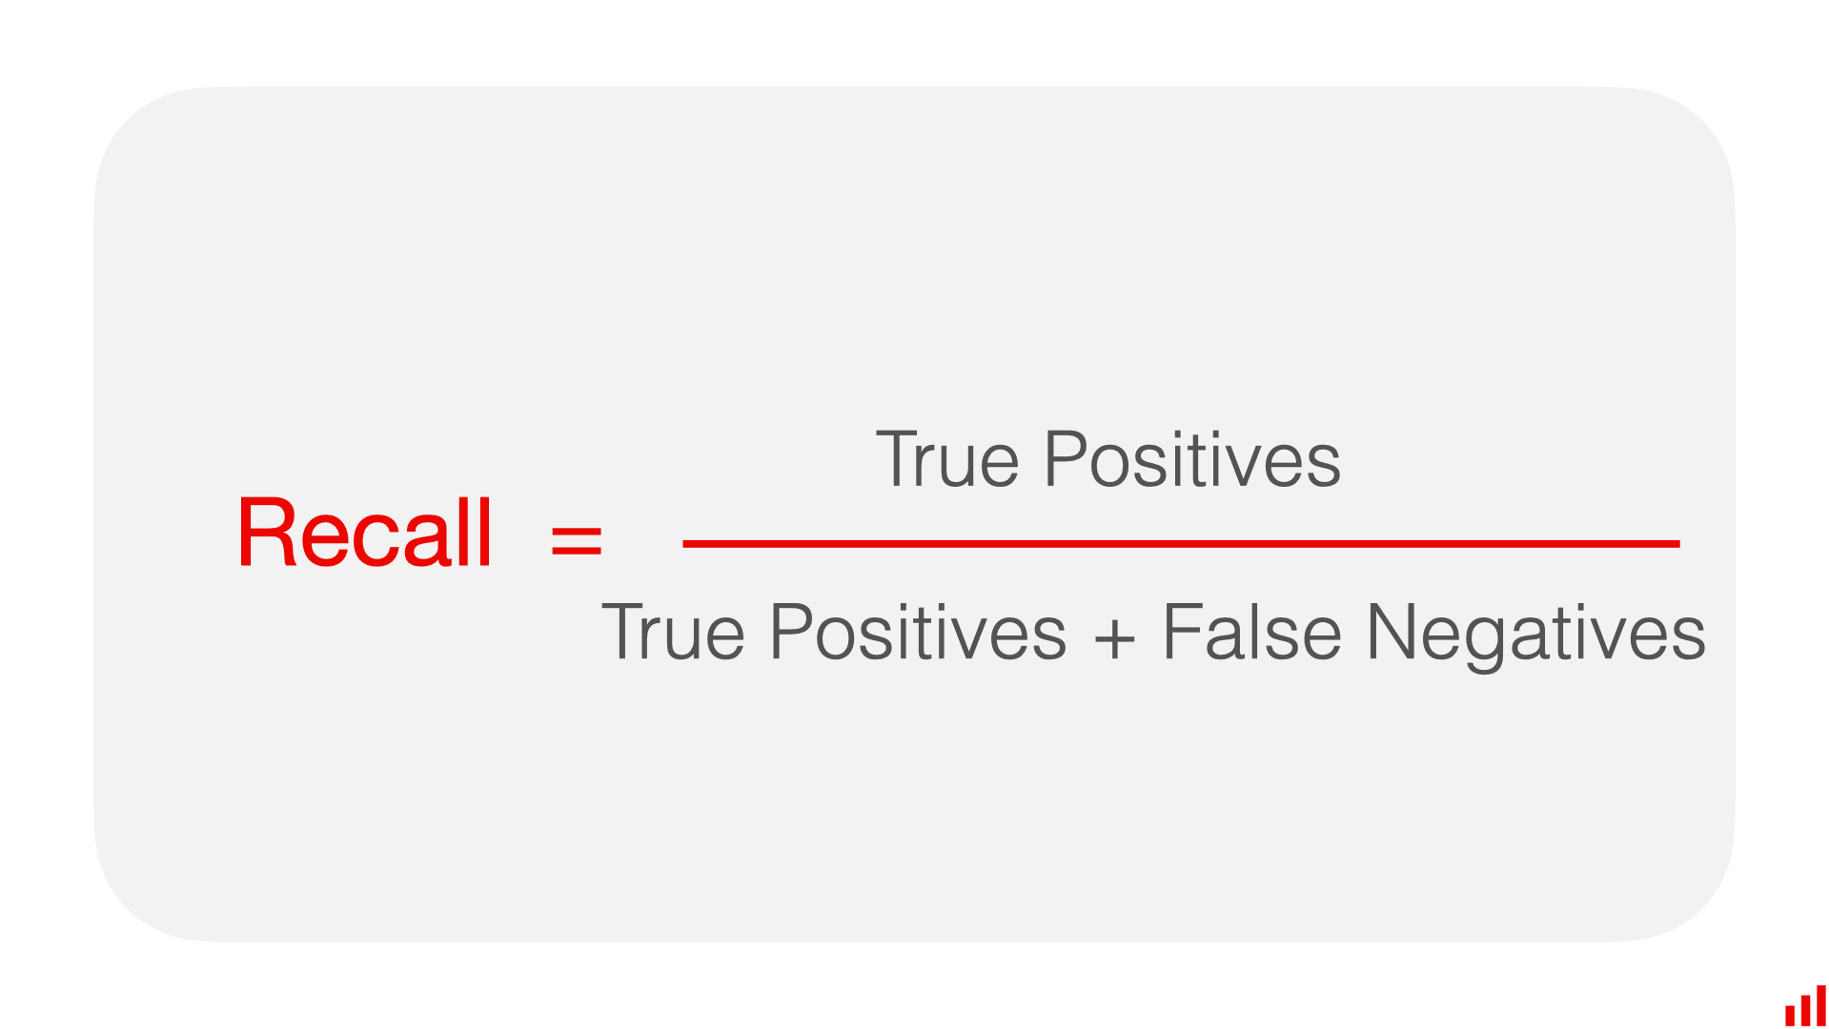
Recall
Recall measures how well the model identifies all actual positive cases. It shows the proportion of true positives detected out of all the actual positive instances. High recall is essential when missing positive cases has significant consequences, such as in medical diagnoses.
Crucial when missing positive cases is critical (e.g., detecting diseases, fraud detection, safety alarms).
High recall ensures that most actual positives are captured.
Notes:
Həssaslıq (Recall) modelin bütün faktiki müsbət halları (actual positive cases) nə qədər yaxşı müəyyən etdiyini ölçür. O, bütün faktiki müsbət nümunələr içərisində aşkarlanan həqiqi müsbətlərin (true positives) nisbətini göstərir.
• Əhəmiyyəti: Müsbət halların qaçırılmasının ciddi nəticələrə səbəb olduğu hallarda yüksək həssaslıq vacibdir, məsələn, tibbi diaqnozlarda.
• Kritik ssenarilər: Bu metrika müsbət halların qaçırılmasının kritik olduğu ssenarilərdə mühümdür (məsələn, xəstəliklərin aşkarlanması, fırıldaqçılığın aşkarlanması, təhlükəsizlik həyəcan siqnalları).
• Nəticə: Yüksək həssaslıq əksər faktiki müsbət halların tutulmasını təmin edir.

Slide 16
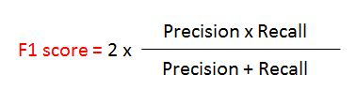
F1 Score
F1-score combines precision and recall into a single metric to balance their trade-off. It provides a better sense of a model’s overall performance, particularly for imbalanced datasets. The F1 score is helpful when both false positives and false negatives are important, though it assumes precision and recall are equally significant, which might not always align with the use case.
Suitable when dealing with imbalanced datasets, where accuracy is misleading.
Helps in cases where we need a balance between precision and recall.
Notes:
F1 Skoru (F1 Score)
F1-skoru, Precision (Dəqiqlik) və Recall (Həssaslıq) metrikalarını tək bir metrikada birləşdirir ki, onların kompromisini balanslaşdırsın. O, modelin ümumi performansına dair daha yaxşı fikir verir, xüsusilə də qeyri-balanslaşdırılmış verilənlər dəstləri (imbalanced datasets) üçün. F1 skoru həm yalançı müsbətlərin (false positives), həm də yalançı mənfilərin (false negatives) vacib olduğu hallarda faydalıdır, baxmayaraq ki, o, Precision və Recall-un bərabər dərəcədə əhəmiyyətli olduğunu qəbul edir, bu isə tətbiq ssenarisi ilə hər zaman uyğun gəlməyə bilər.
• Uyğundur: Dəqiqliyin (Accuracy) yanıltıcı olduğu qeyri-balanslaşdırılmış verilənlər dəstləri ilə işləyərkən əlverişlidir.
• Məqsəd: Precision və Recall arasında balansın lazım olduğu hallarda kömək edir.

Slide 17
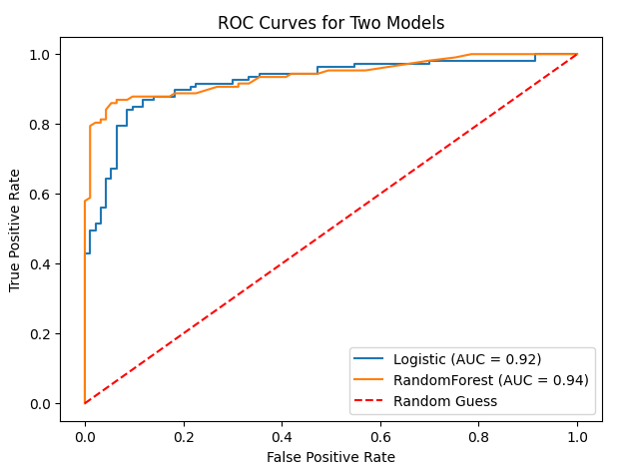
AUC and ROC Curves
ROC Curve (Receiver Operating Characteristic): ROC Curve plots TPR vs. FPR at different thresholds. It represents the trade-off between the sensitivity and specificity of a classifier.
AUC (Area Under the Curve): AUC measures the area under the ROC curve. A higher AUC value indicates better model performance as it suggests a greater ability to distinguish between classes. An AUC value of 1.0 indicates perfect performance while 0.5 suggests it is random guessing.
Notes:
• ROC Əyrisi müxtəlif hədd dəyərlərində (thresholds) Həqiqi Müsbət Nisbəti (True Positive Rate - TPR) ilə Yalançı Müsbət Nisbətini (False Positive Rate - FPR) qrafikdə əks etdirir.
• O, bir təsnifatçının həssaslığı (sensitivity - Recall) və spesifikliyi (specificity) arasındakı kompromisi (trade-off) təmsil edir.
AUC (Area Under the Curve - Əyri Altındakı Sahə)
• AUC ROC əyrisi altındakı sahəni ölçür.
• Daha yüksək AUC dəyəri daha yaxşı model performansını göstərir, çünki bu, modelin siniflər arasında fərq qoymaq (distinguish between classes) üçün daha böyük qabiliyyətə malik olduğunu deməyə əsas verir.
• 1.0 AUC dəyəri ideal performansı göstərir, halbuki 0.5 dəyəri təsadüfi təxmin etmə (random guessing) olduğunu göstərir.

Slide 18
Thank you!

